Slide 1
Formation Utilisateurs- Logistique
Module06.01
Création et traitement d’une réservation

Slide 2
Objectifs de la formation
Description du processus métier
Description des objets SAP & Mode opératoire
Synthèse

Slide 3

Objectifs de la formation
Objectifs
Durée
Savoir effectuer une réservation manuellement
Effectuer une sortie de marchandises en référence à une réservation
Comprendre l’état des stock dans WM et MM
Comprendre le mécanisme d’ordre de transfert pour les magasins WM
1 Heure 30
Public cible
Contenu de la formation
Magasinier Guinée
Coordonnateur magasin
Créer une réservation de stock
Visualiser la synthèse des stocks MM
Effectuer une sortie de marchandises en référence à une réservation
Créer, imprimer et confirmer un ordre de transfert
Visualiser la synthèse des stocks WM
Pré-requis
Introduction à SAP

Slide 4

Agenda : 1h30
Horaire | Agenda Matinée
8h00 – 8h05 | Accueil / Introduction : 5 min
8h05 – 8h15 | Description du processus métier Présentation : 10 min
8h15– 9h25 | Création et traitement d’une réservation Présentation : 30 min Exercice dirigé : 40 min

Slide 5
Objectifs de la formation
Description du processus métier
Description des objets SAP & Mode opératoire
Synthèse

Slide 6
Description du processus métier Les enjeux du processus
Les sorties sur objet analytique se font de manière régulière dans le cadre des activités de la CBG.
Elles correspondent à la sortie d’un article valorisé en stock (donc non approvisionné en charge directe) sans référence à un Ordre de Travail, avec imputation sur un Centre de Coût ou un Projet.
Parmi les cas d’utilisation, nous trouvons (liste non exhaustive) : la consommation d’articles indirects comme les consommables (toner, ramettes de papier, etc.), les destructions d’articles, la consommation d’articles imputés sur un projet.
Lorsqu’un individu ou un département a besoin de se réapprovisionner sur ces articles, il créé une réservation. Il se présente ensuite au magasin pour retirer les articles mentionnés dans la demande de réquisition. Le magasinier ne doit pas faire de sorties de ce type sans avoir la réquisition imprimée et signée. Si la réquisition est signée, alors le magasinier valide la sortie de marchandises depuis le stock. Les articles étant valorisés, un Centre de Coût ou un Projet doit être mentionné sur la réquisition.
Le Centre de Coût correspond au Centre de Coût du service du demandeur de la sortie de marchandises. Dans le cadre d’une sortie avec imputation sur Projet, le numéro de Projet mentionné correspond au projet sur lequel les articles vont être consommés.

Slide 7

Description du processus métier Création et traitement d’une réservation
Quand dois-je effectuer une réservation et son traitement ?
Quand un individu ou un service a besoin d’un réapprovisionnement, il crée une réservation. Celle-ci doit être approuvée pour effectuer la sortie de marchandises;
Qui doit effectuer une réservation et son traitement?
Les demandeurs et les magasiniers
Créer la réservation
Effectuer la sortie de marchandises pour la réservation
Créer et confirmer des ordres de transfert
Des transactions de reporting pour le stock WM et les magasins WM
Que trouve t-on dans le processus de réservation?

Slide 8
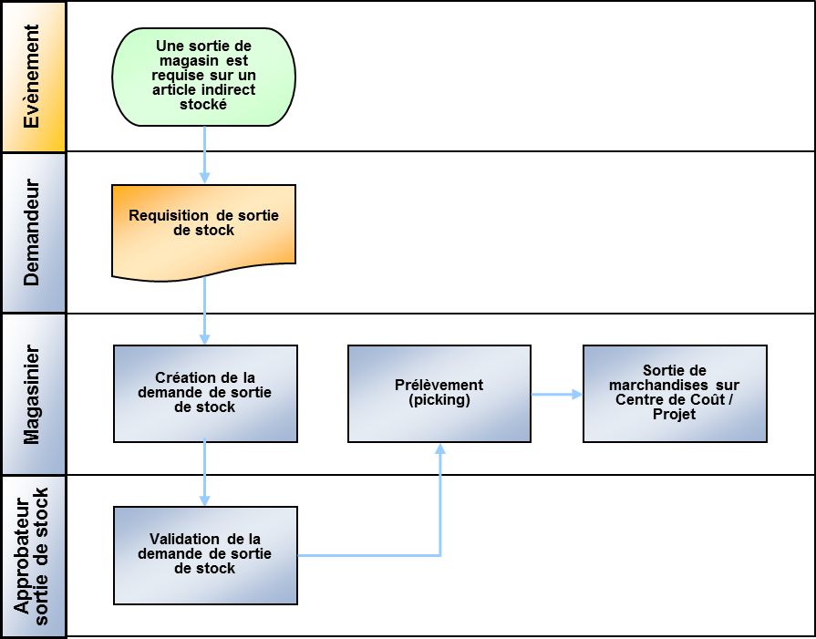
Description du processus métier Création et traitement d’une réservation

Slide 9
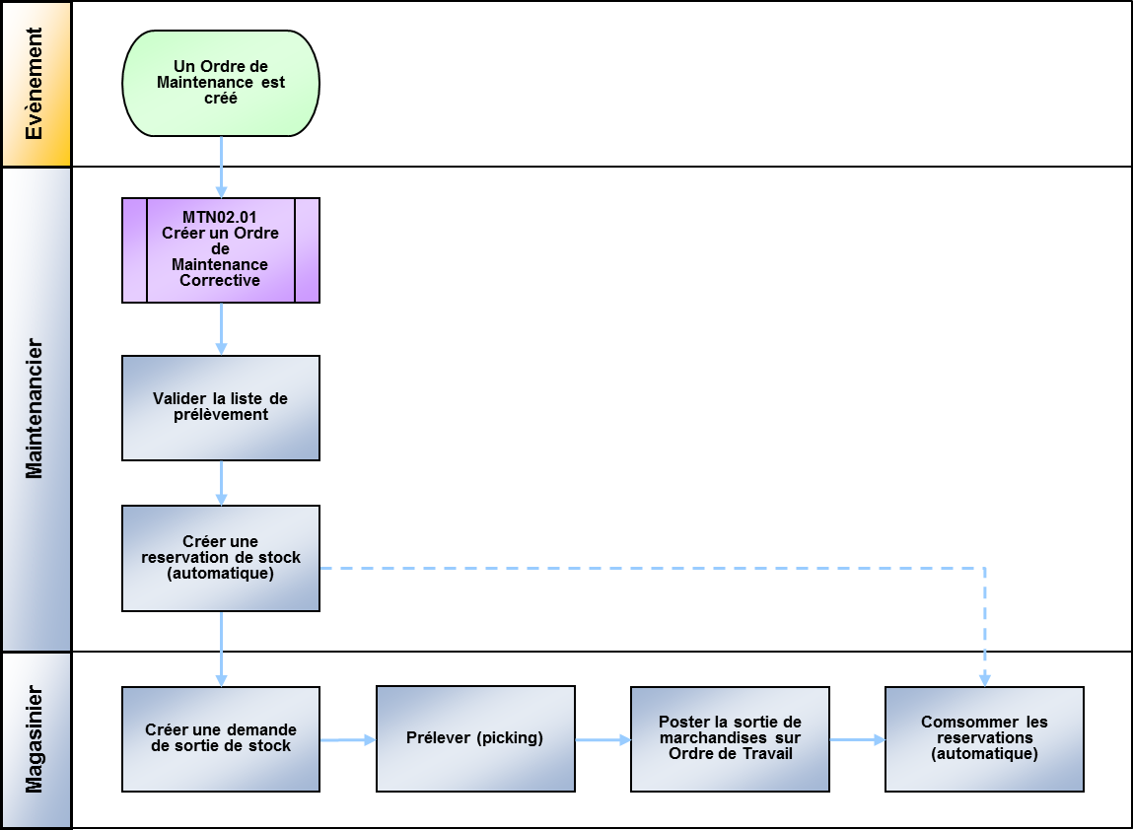
Description du processus métier Remarques pour les réservation sur ordre de travail

Slide 10
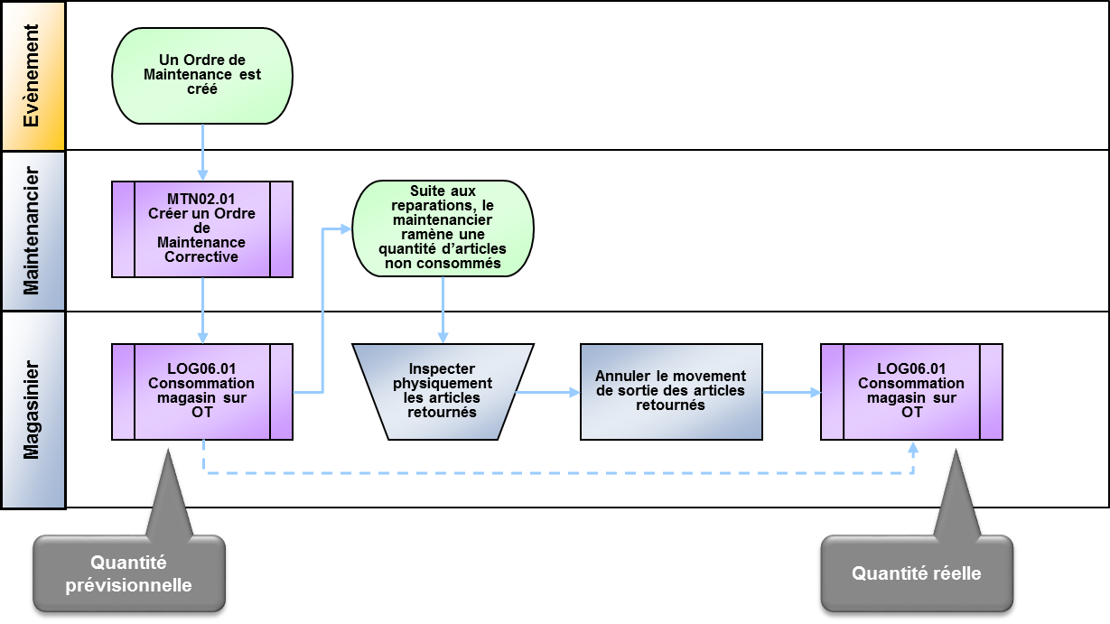
Description du processus métier Remarques sur les retours magasin

Slide 11
Objectifs de la formation
Description du processus métier
Description des objets SAP & Mode opératoire
Synthèse

Slide 12
Mode opératoire Présentation du mode opératoire dans SAP
Créer une réservation de stock
Afficher le stock MM
Effectuer la sortie en référence à la réservation
Afficher le statut de stock MM
MB21
MMBE
MIGO
MMBE
Magasinier
Magasinier
Magasinier
Magasinier
Visualiser le stock dans WM
Imprimer un ordre de transfert
Confirmer un ordre de transfert
Visualiser le stock dans WM
Légende
LS24
LT31
LT22
LS24
Action
Magasinier
Magasinier
Magasinier
Magasinier
Transaction SAP
Acteurs
Lien direct

Slide 13
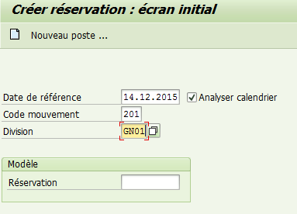
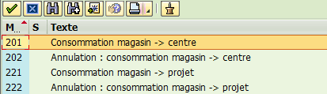
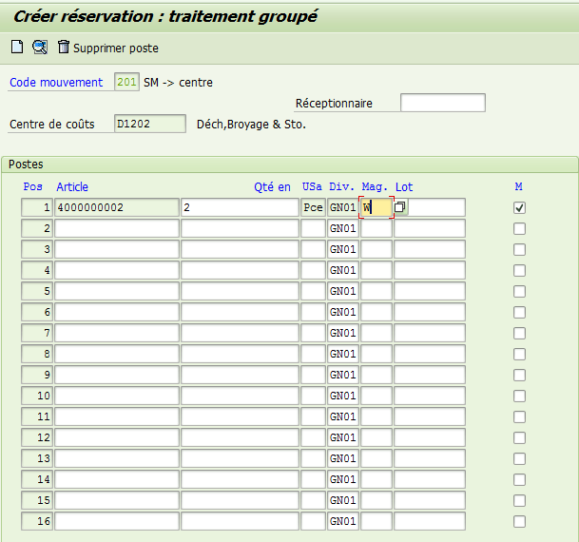
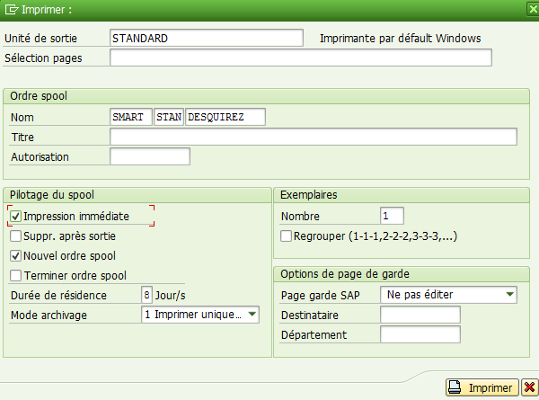
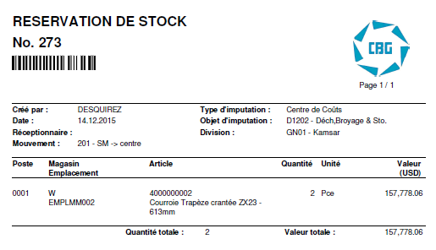
Mode opératoire MB21 – Créer une réservation
1
Indiquer un code mouvement (201 ou 221)
Indiquer une division
Appuyer sur Entrer
Indiquer un centre de coûts
Indiquer un article, une quantité, un magasin
Cocher la case « Mouvement autorisé »
Sauvegarder
L’impression se lance : choisir l’imprimante STANDARD et cocher « Impression immédiate »
2
3
1
4
2
5
6
7
4
8
5
6
8
8

Slide 14
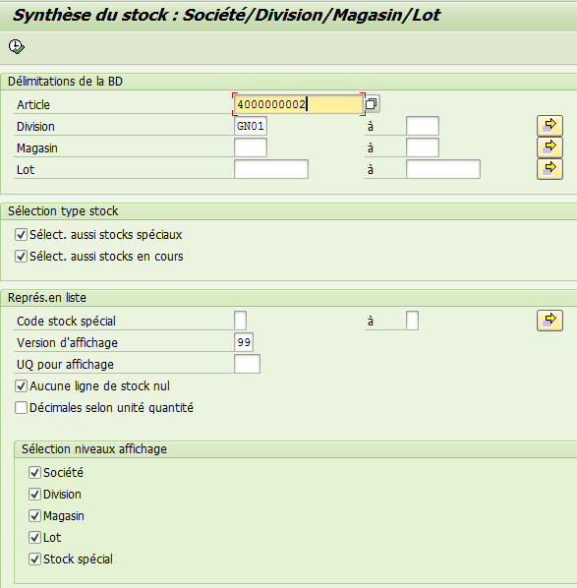
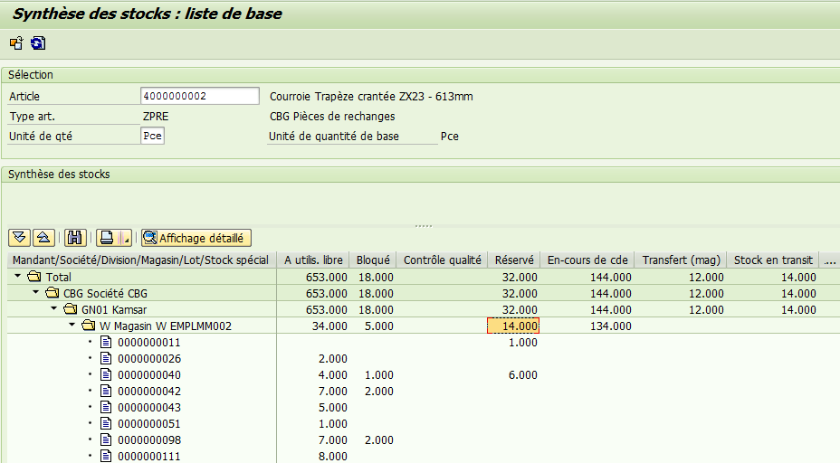
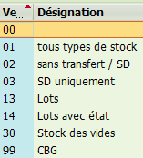
Mode opératoire MMBE – Afficher la synthèse du stock MM
1
Renseigner l’article pour lequel on veut visualiser le stock
Entrer la division concerné (il est possible de la laisser vide pour voir toutes les division d’un coup)
Choisir la version d’affichage 99
Laisser les cases cochées par défaut
Exécuter
La synthèse du stock s’affiche. On s’intéresse au stock réservé
1
2
2
3
4
3
5

Slide 15
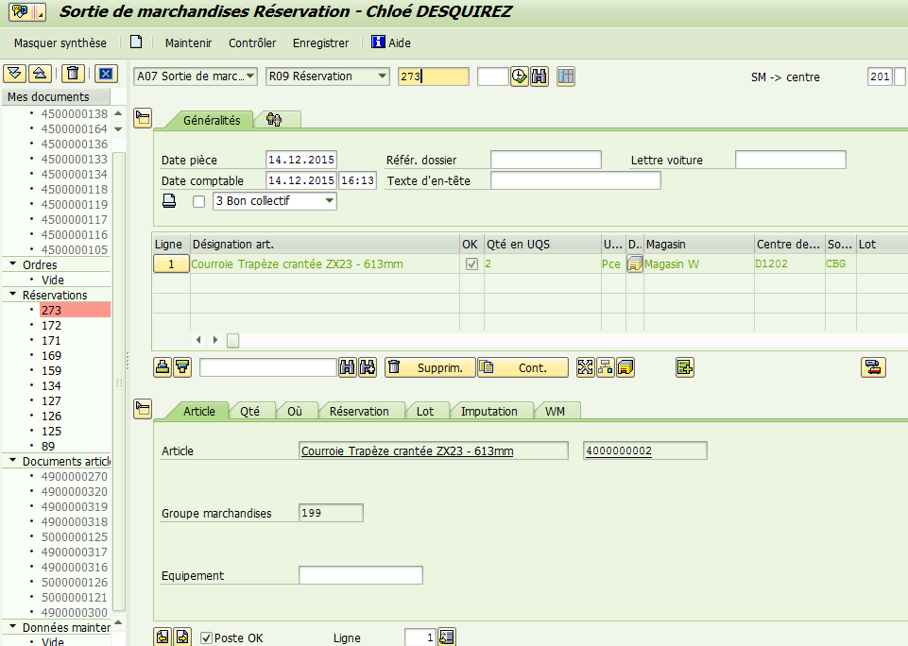
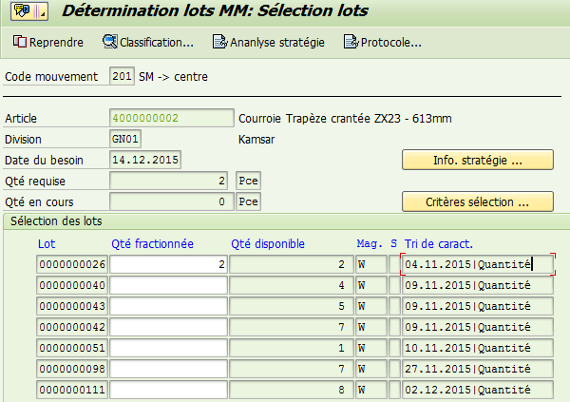
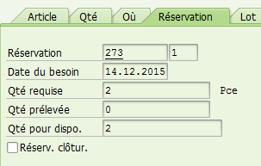
Mode opératoire MIGO – Réaliser la sortie de marchandises en référence à une réservation 1/2
1
Sélectionner une « Sortie de marchandises » en référence à une « Réservation»
Renseigner le numéro de la réservation
Vérifier le code mouvement : 201 sur centre de coûts
Appuyer sur Entrée et cliquer sur la coche d’impression
Pour chaque poste, il est possible de les sélectionner en cliquant sur le n° de ligne et vérifier les données dans chaque onglet
Dans l’onglet « Où », indiquer le magasin s’il n’a pas été renseigné dans la réservation
Pour le lot à prélever, cliquer sur
La détermination des lots est effectuée : cliquer sur « Reprendre »
Cocher les cases « Postes OK » pour chaque poste
Cliquer sur « Contrôler » et « Enregistrer »
10
1
2
3
2
3
4
4
5
6
6
7
7
8
8
9
10
9
11
Remarque : si la quantité à sortir est inférieur à celle réservée, la réservation peut être clôturée sur besoin avec cet indicateur
11

Slide 16
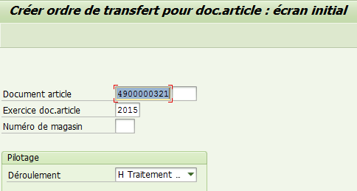
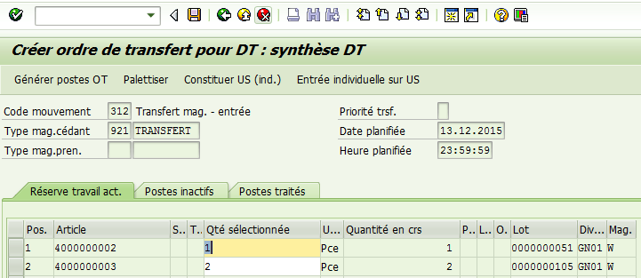
Mode opératoire MIGO – Réaliser la sortie de marchandises en référence à une réservation 2/2
1
La page pour créer l’ordre de transfert s’affiche
Vérifier le numéro du document article
Appuyer sur Entrer
Cliquer sur « Générer postes OT »
Enregistrer : un message de confirmation apparaît
2
3
4
5
5
4

Slide 17

Description des objets SAP
Ordre de transfert
Un ordre de transfert est un document permettant de réaliser des mouvements de stocks dans WM.
A l’origine de la création d’ordre de transfert on peut retrouver différents mouvements comme : un prélèvement, une entrée en stock, un transfert, un inventaire.
Il peut aussi être créé manuellement sans référence.
Un ordre de transfert contient diverses informations comme l’article à déplacer, la quantité à déplacer, les emplacements cédants et prenants.

Slide 18
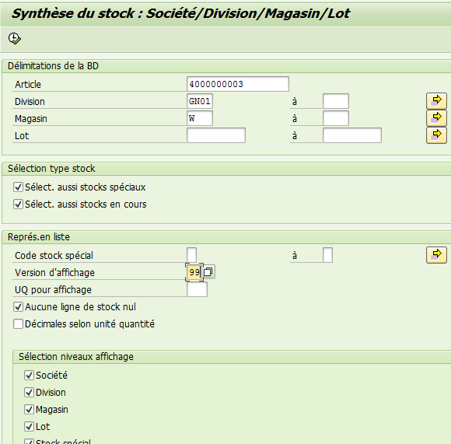
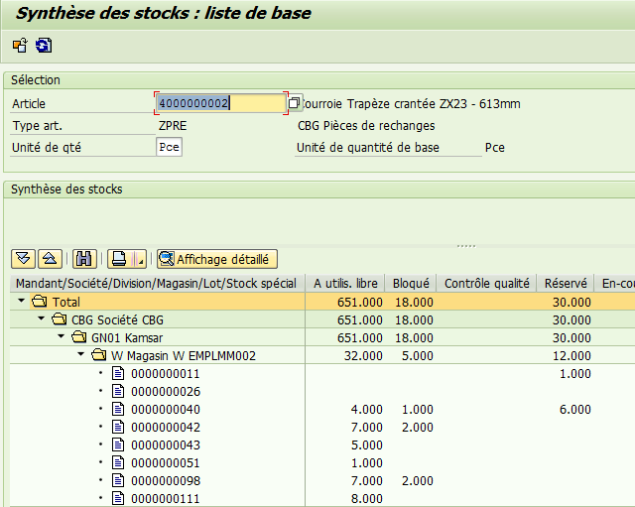
Mode opératoire MMBE – Afficher la synthèse du stock MM
1
Renseigner l’article pour lequel on veut visualiser le stock
Entrer la division concerné (il est possible de la laisser vide pour voir toutes les division d’un coup)
Choisir la version d’affichage 99
Laisser les cases cochées par défaut
Exécuter
La synthèse du stock s’affiche. On voit que la sortie de marchandises du stock réservé a eu lieu.
1
2
2
3
4
3
5

Slide 19
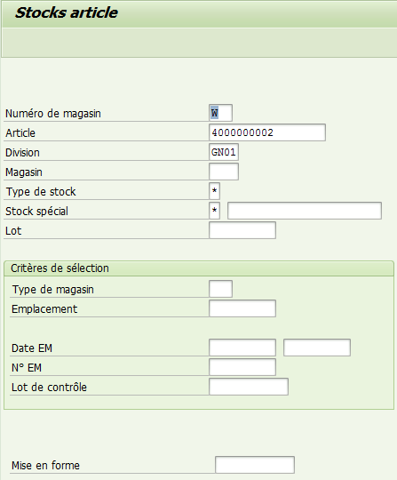
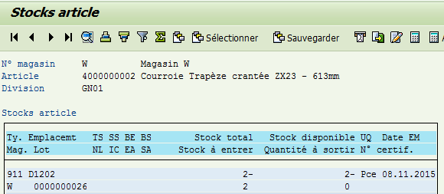
Mode opératoire LS24 – Afficher la vision du stock selon WM (avant la confirmation de l’OT)
1
Renseigner le numéro de magasin
Renseigner le code article
Renseigner la division
Appuyer sur Entrée
Le magasin de transfert est visible
1
2
2
3
3
4
5

Slide 20
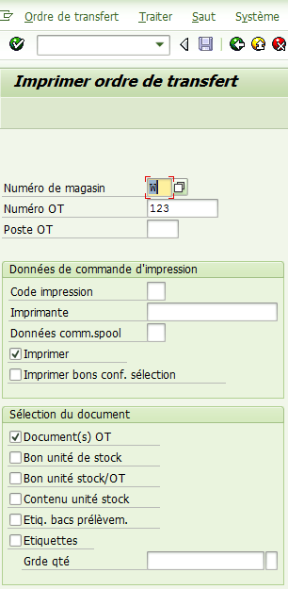
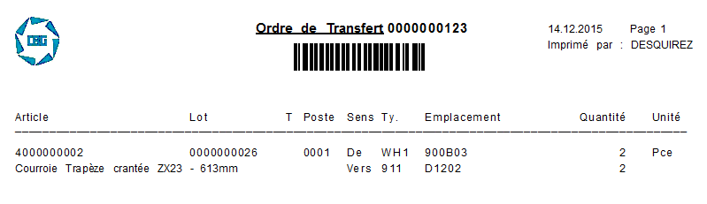
Mode opératoire LT31 – Imprimer l’ordre de transfert
5
1
Renseigner le numéro de magasin
Renseigner le numéro d’OT
Décocher la case « Imprimer »
Laisser les cases cochées par défaut
Aller dans le menu -> Ordre de transfert -> Imprimer
L’aperçu du formulaire s’affiche
2
3
4
1
2
5
6
3

Slide 21
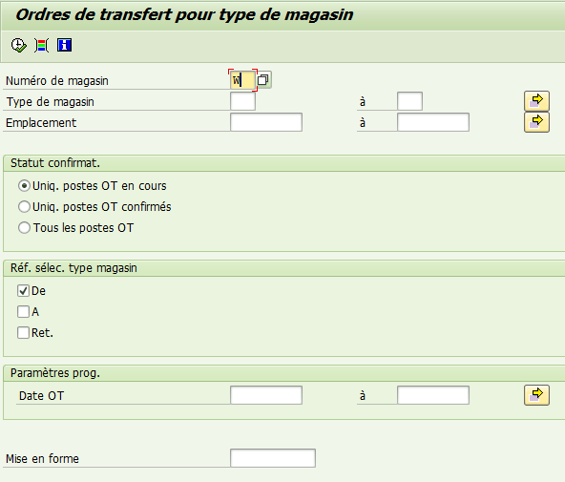
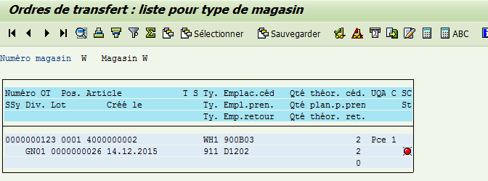
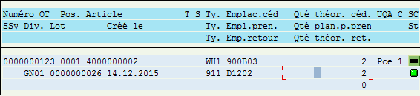
Mode opératoire LT22 – Confirmer l’OT
1
Renseigner le numéro de magasin
Cocher « Uniquement OT en cours »
Cocher « De »
Exécuter
Sélectionner un par un les postes de l’OT à confirmer et cliquer sur
Un message de confirmation s’affiche et le feu passe au vert
1
2
3
2
4
5
3
5
6
6

Slide 22
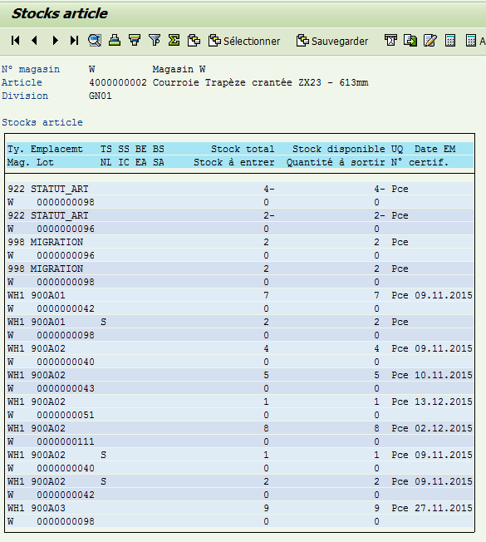
Mode opératoire LS24 – Afficher la vision du stock selon WM (après la confirmation de l’OT)
1
Renseigner le numéro de magasin
Renseigner le code article
Renseigner la division
Appuyer sur Entrée
La sortie de marchandises a eu lieu.
1
2
2
3
3
4
5

Slide 23


Exercice dirigé
La présentation détaillée du pas à pas est retrouvée dans le guide utilisateur
Effectuer la création et le traitement d’une réservation
Notes:
Notes pédagogiques :

Slide 24
Objectifs de la formation
Description du processus métier
Description des objets SAP & Mode opératoire
Synthèse

Slide 25
Synthèse
Un demandeur crée une réservation pour réquisitionner un article. Il peut préciser ou non le magasin et le lot de cet article.
La réservation peut s’effectuer sur un centre de coûts ou un élément d’un projet.
Une fois la réservation validée, la sortie de marchandises peut être effectuée.
Une détermination automatique des lots en stratégie FIFO et FEFO est possible.
Si le magasin est géré sous WM, il faut créer, imprimer et confirmer un ordre de transfert.

Slide 26

Des questions ?

